Slide 1
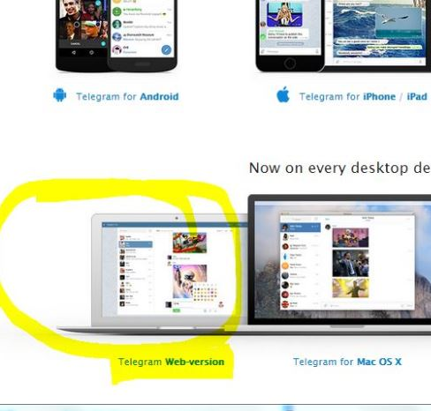
Telegram da hesap açma
Öncelikle bir web tarayıcı üzerinden telegram’ın sitesinden web üzerinden oturumu açmak isteyelim.

Slide 2
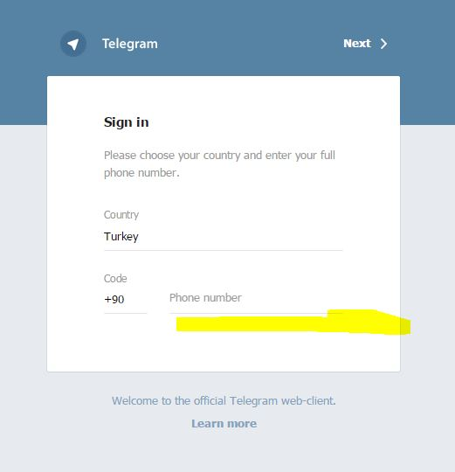
Daha sonra oturumu açmak üzere bizden telefon numaramızı yazmamızı isteyecektir.

Slide 3
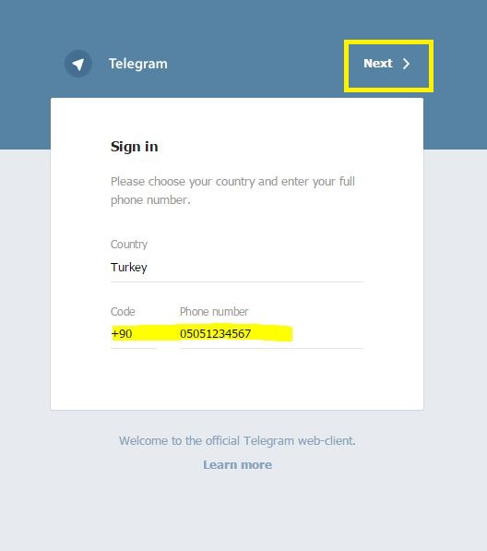
Telefon numaramızı girdikten sonra next butonu ile
Devam ediyoruz.

Slide 4
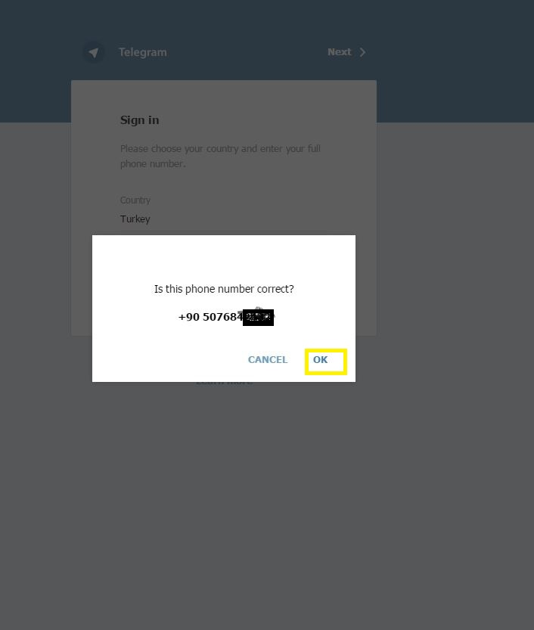
Telefon numaramızı kontrol ettikten sonra
Ok butonu ile devam ediyoruz.

Slide 5
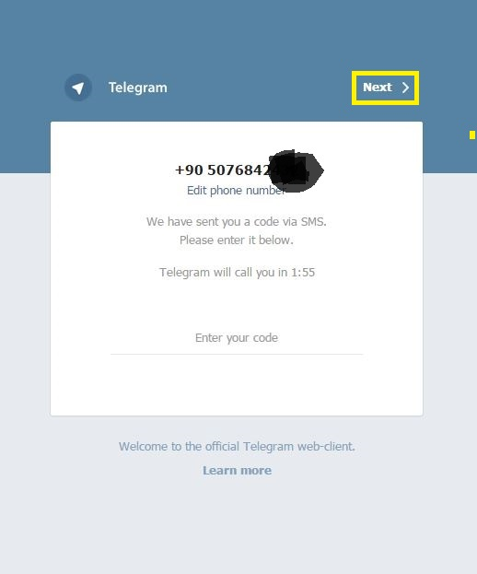
Bu adımda ise Telefon numaramıza bir kod gönderecektir.

Slide 6
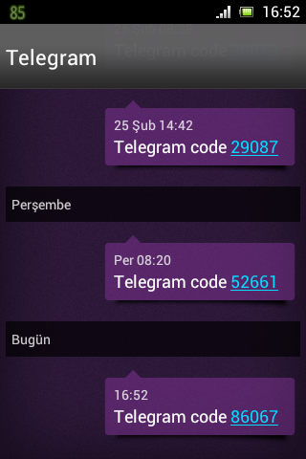
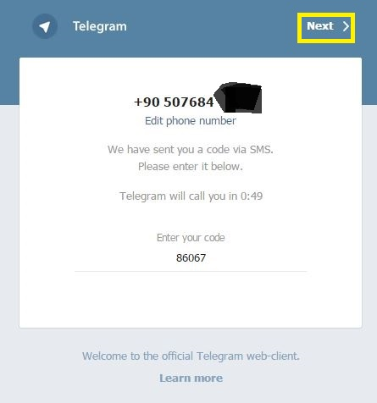
Telefon’a gelen kodu web sayfasındaki bölüme girdikten sonra next ile devam ediyoruz.

Slide 7
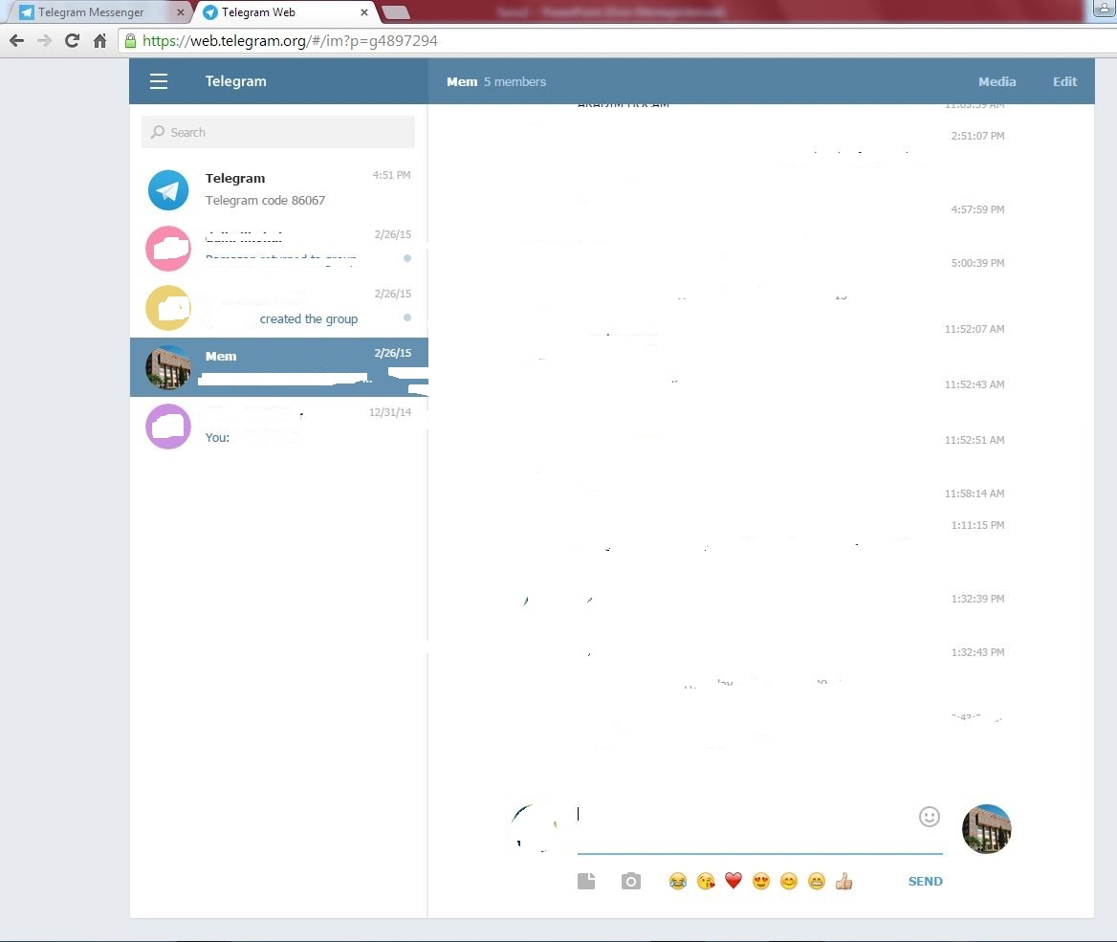
Telegram’da oturum açmış durumdayız bu bölümde konuşmalar guruplar vb. gibi bölümler bulunur.

Slide 8
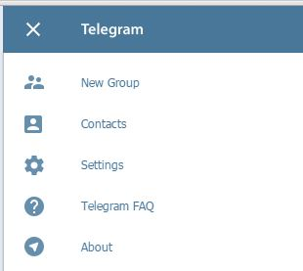
Bu bölümde ise yeni gruplar oluşturabilir
Kişiler ekleye bilir
Ayarlara erişebiliriz.

